Slide 1

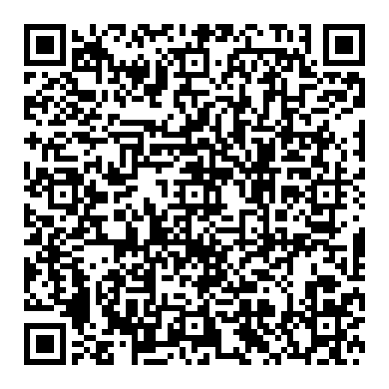
万博で広がる
ビジネス
チャンス
万博商談
もずやんモール
第２回 支援機関等向け説明会
2025年大阪・関西万博に向けて発生するさまざまな需要・調達を、地元大阪の事業者が取り込めるよう取引支援サイト「万博商談もずやんモール」の運用を開始します。運用開始にあたり、本サイトの目的や利用方法等に関する説明会を開催します。
日時
２０２３年７月２１日（金）
１４時００分～１５時００分開催
現地：13時30分受付/web：13時45分入室
参加方法
オンライン参加
※現地会場ご希望の方はお問合せください
大阪市北区梅田2‐2‐2
ヒルトンプラザウエストオフィスタワー15階
キャリアリンク内にて（20名まで対応可能）
現地会場
問合せ
担当直通：070-3107-1588
メール：team-mozuyanmall@careerlink.co.jp
主催
万博商談もずやんモール推進プロジェクトチーム
大阪府/キャリアリンク株式会社
会議 ID:
482 155 872 69パスコード: FBDvNc
オンラインご参加者様
TeamsからID・パスワードを入力いただき入室をお願いいたします。また、スマートフォンで参加の方は、Teamsアプリをダウンロードいただき、ＱＲコードからご参加可能です。

